Slide 1
DESIGN PATTERN
Trường ĐH Công nghệ Thông tin - ĐHQG HCM
Mẫu: Singleton
Nhóm trình bày: 28
Văn Vũ Tuấn
Phạm Ngọc Linh
Huỳnh Đức Đăng Khoa

Slide 2
Mẫu Singleton
Tên chính thức: Singleton Pattern
Phân loại: Creational Pattern
Tên khác: Không có

Slide 3
Định nghĩa
Mẫu singleton đảm bảo rằng chỉ có duy nhất thể hiện (instance) duy nhất trong toàn bộ chương trình. Nên mẫu Singleton cung cấp một điểm truy cập toàn cục từ bất kỳ nơi nào trong hệ thống
Notes:
Các mẫu Proxy được sử dụng khi bạn cần để biểu diễn một đối tượng phức tạp hay tốn thời gian để tạo ra bằng một thứ đơn giản hơn.
Nếu việc tạo ra một đối tượng mới mất nhiều thời gian hay tài nguyên máy tính, Proxy cho phép chúng ta trì hoãn quá trình tạo đối tượng cho đến khi chúng ta cần đối tượng thực sự.
Một mẫu Proxy thường có chung các phương thúc giống như đối tượng mà nó đại diện, và một khi đối tượng được nạp vào bộ nhớ, các lời gọi hàm đến đối tượng thực sự này sẽ được chuyển tiếp qua Proxy

Slide 4
Khi nào sử dụng?
Khi ta cần:
Đảm bảo rằng chỉ có một thể hiện của lớp
Quản lý việc truy cập tốt hơn vì chỉ có một thể hiện duy nhất
Quản lý số lượng thể hiện của một lớp. Trường hợp này không nhất thiết chỉ có một thể hiện, ta cần kiểm soát số lượng thể hiện trong giớn hạn chỉ định
Notes:
1. Một đối tượng, chẳng hạn như một file ảnh, mất quá nhiều thời gian để load.
2. Kết quả của một tính toán cần nhiều thời gian để hoàn thành, và bạn cần hiển thị các kết quả ngay lập tức trong khi quá trình tính toán vẫn đang tiếp tục.
3. Đối tượng nằm ở trên một máy remote, và tải nó thông qua mạng có thể mất nhiều thời gian, đặc biệt trong những thời điểm mạng lag.
4. Quyền truy cập đối tượng bị hạn chế, và proxy có thể xác nhận quyền truy cần của người dùng.
Giả sử trong trường hợp chương trình cần nạp và hiển thị một file ảnh có dung lượng lớn. Khi chương trình khởi động, cần có một vài dấu hiệu cho người dùng thấy rằng bức ảnh đó sẽ được hiển thị trên màn hình và nằm đúng vị trí, nhưng thực sự thì việc hiển thị hình ảnh sẽ bị trì hoãn lại cho đến khi nào việc nạp bức ảnh hoàn tất.
Điều này đặc biệt quan trọng trong các chương trình xử lí văn bản hay các trình duyệt Web khi chúng đặt các dòng chữ nằm xung quanh các bức ảnh thậm chí trước khi cả tấm ảnh đó được hiển

Slide 5
Khả năng ứng dụng
Mẫu singleton được ứng dụng trong lớp java.lang.Runtime, phương thức thường sử dụng nhất là getRuntime()
Lớp java.awt.Desktop với phương thức getDesktop() cũng là lớp Singleton

Slide 6
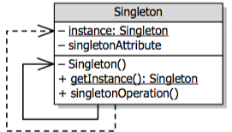
Cấu trúc và mối quan hệ
Dữ liệu thành viên instance (private và static) là đối tượng duy nhất của lớp Singleton
Constructor của lớp Singleton được định nghĩa thành protected hoặc private
Phương thức getInstance() dùng để khởi tạo đối tượng duy nhất, định nghĩa thành public và static. Client chỉ dùng getInstance() để tạo đối tượng cho lớp Singleton.
Notes:
A client obtains a reference to a Proxy, the client then handles the proxy in the same way it handles RealSubject and thus invoking the method doSomething().
At that point the proxy can do different things prior to invoking RealSubject’s doSomething() method.
The client might create a RealSubject object at that point, perform initialization, check permissions of the client to invoke the method, and then invoke the method on the object.
The client can also do additional tasks after invoking the doSomething() method, such as incrementing the number of references to the object.

Slide 7
Các hệ quả mang lại
Kiểm soát truy cập đến một thể hiện (instance) duy nhất
Tên namespace được giảm: tránh trùng tên các biến toàn cục và cải thiện việc sử dụng biến môi trường
Cho phép có sub-class một cách dễ dàng bằng cách cấu hình ứng dụng với một thể hiện của sub-class đó
Dễ dàng thay đổi code và cho phép có nhiều thể hiện từ một Single Class

Slide 8
Các chú ý liên quan đến cài đặt
- Một singleton class nên chỉ có duy nhất một thể hiện trong toàn bộ hệ thống
- Thể hiện của singleton class mang vai trò là biến toàn cục với khả năng được mở rộng bằng những phương thức
- Việc cài đặt cực kỳ đơn giản chỉ cần vài dòng code là triển khai được mẫu singleton này

Slide 9
Demo
Bài toán: Bất kỳ chương trình nào cũng cần lưu trữ dữ liệu. Với mỗi đối tượng dữ liệu ta định nghĩa cho chúng thành một bảng đại đại diện cho chúng trong toàn bộ chương trình. Mỗi bảng dữ liệu là duy nhất và khác nhau
Yêu cầu: Ràng buộc mỗi bảng dữ liệu chi có duy nhất một thể hiện trong toàn bộ chương trình

Slide 10
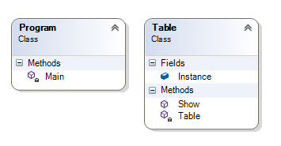
Sơ đồ lớp

Slide 11
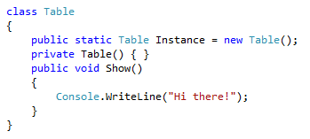
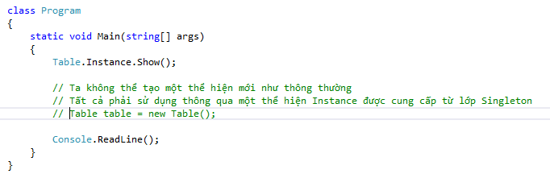
Code mẫu

Slide 12
Ví dụ về một số hệ thống thực tế
Win32: GetProcessHeap
MFC: AfxGetApp, AfxGetMainWnd
.NET: System.AppDomain.CurrentDomain

Slide 13
Các mẫu liên quan
– Abstract Factory: thường là Singleton để trả về các đối tượng factory duy nhất
– Builder: dùng để xây dựng một đối tượng phức tạp, trong đó Singleton được dùng để tạo một đối tượng truy cập tổng quát (Director).
– Prototype: dùng để sao chép một đối tượng, hoặc tạo ra một đối tượng khác từ Prototype của nó, trong đó Singleton được dùng để chắc chắn chỉ có một Prototype.

